Slide 1
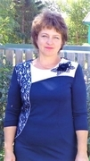
Муниципальное бюджетное общеобразовательное учреждение «Средняя школа №1 имени Алексея Владимировича Войналовича»
Новостной материал
Корнева Наталья Анатольевна, учитель русского языка и литературы, педагог-навигатор
г. Нижневартовск, 2024

Slide 2
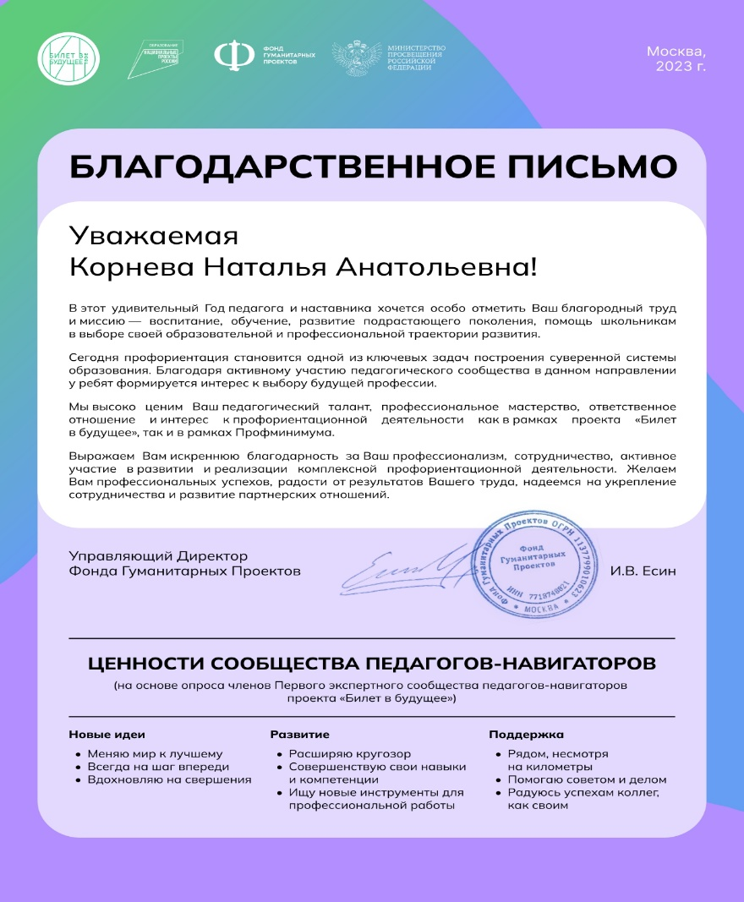
Новостной материал о проекте «Билет в будущее»
МБОУ «СШ № 1 имени А.В.Войналовича и «Билет в будущее»
«Чтобы прожить жизнь счастливо, надо с головой уйти в любимое дело, тогда некогда будет думать, счастлив ты или нет».
Дж. Б. Шоу

Slide 3
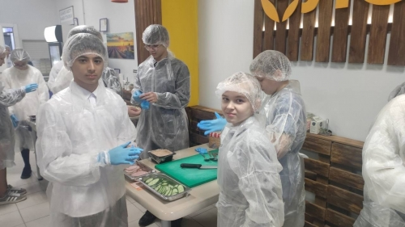
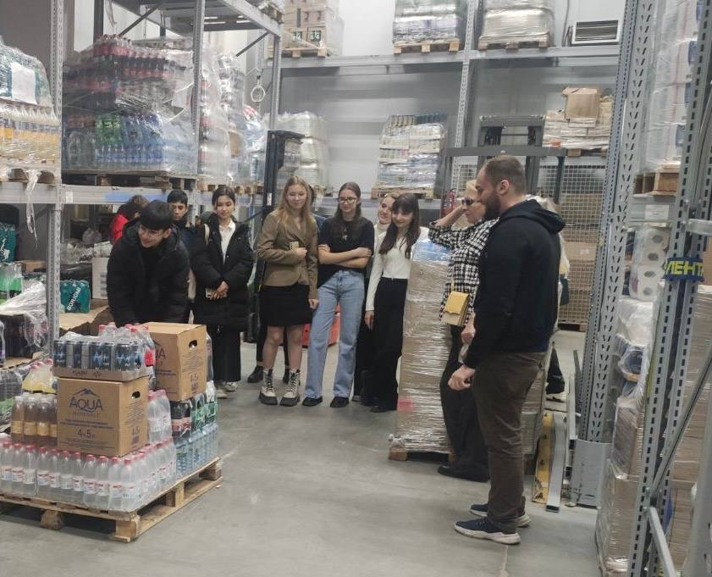
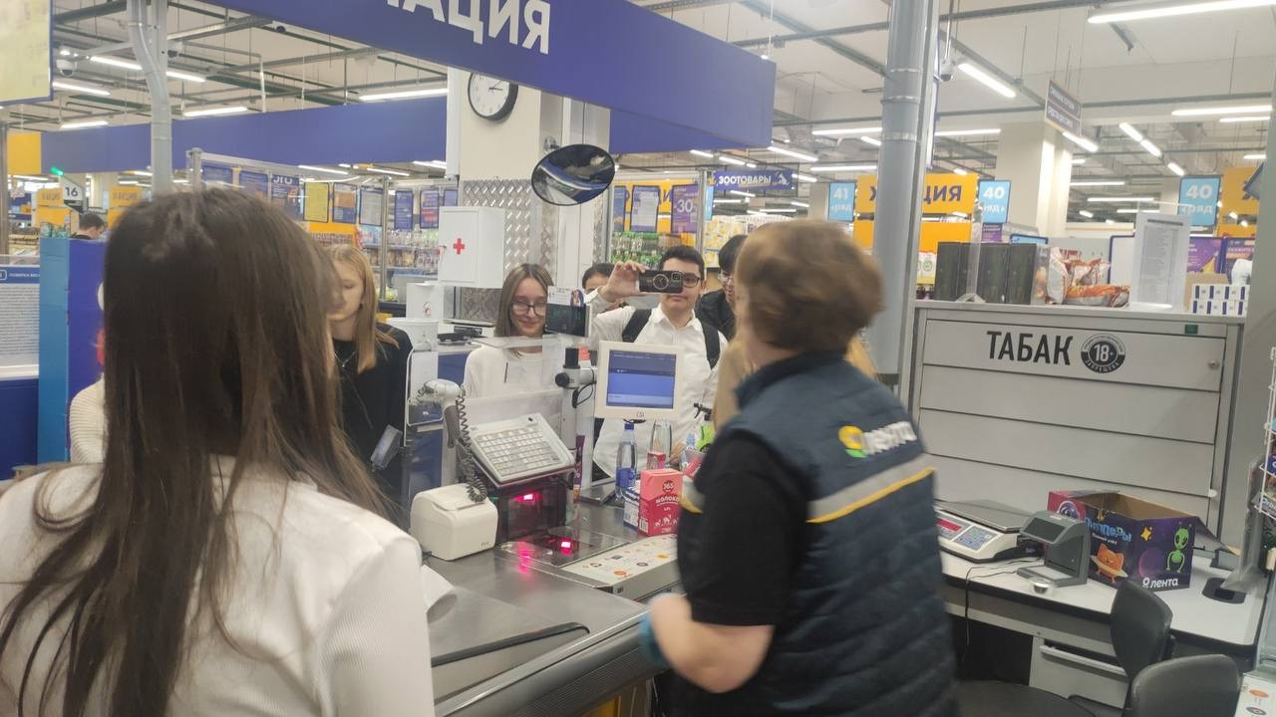
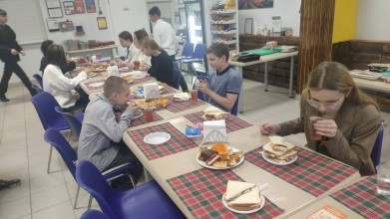
В рамках проекта «Билет в будущее» обучающиеся 7‒8 классов стали участниками экскурсии и мастер-класса в гипермаркете «Лента», расположенном в ТЦ «Югра-Молл» https://edu-nv.ru/oneday/123-tjoplyj-gorod/9669-raskroj-svoj-potentsial

Slide 4
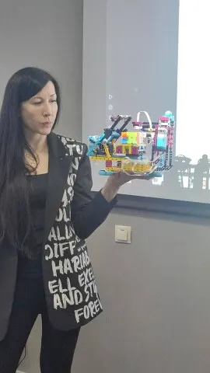
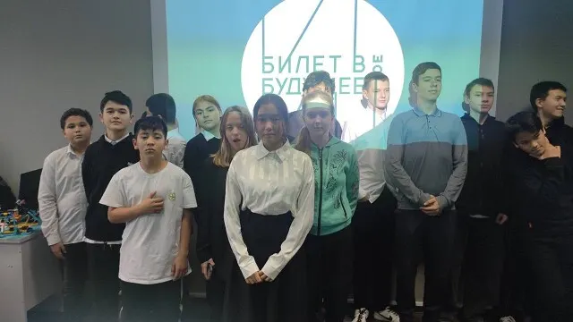
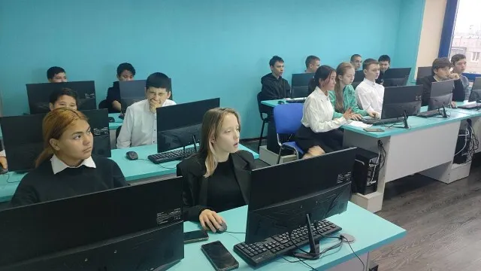
Компьютерная Академия ТОП
Экскурсия была организована в Компьютерную Академию ТОП Нижневартовска, расположенную в ТЦ «Европа-Сити» https://m.ok.ru/group/70000002278633/topic/157690829700585

Slide 5
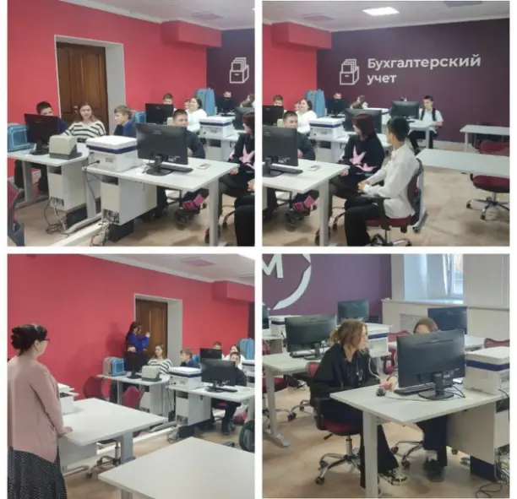
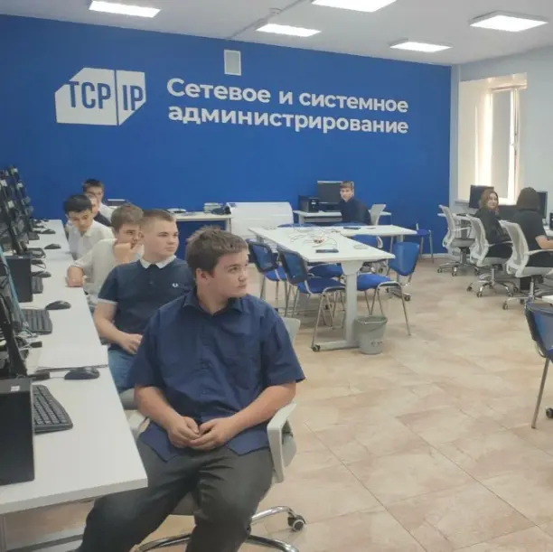
Обучающиеся 9 классов школы стали участниками экскурсии и профессиональных проб в Нижневартовском социально-гуманитарном колледже https://ok.ru/group/70000002278633/topic/157700874403305

Slide 6
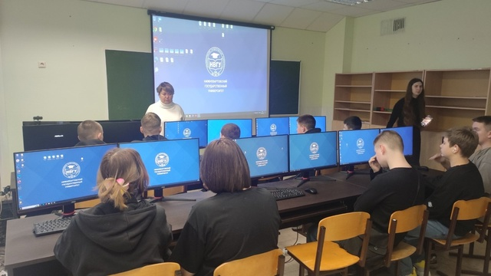
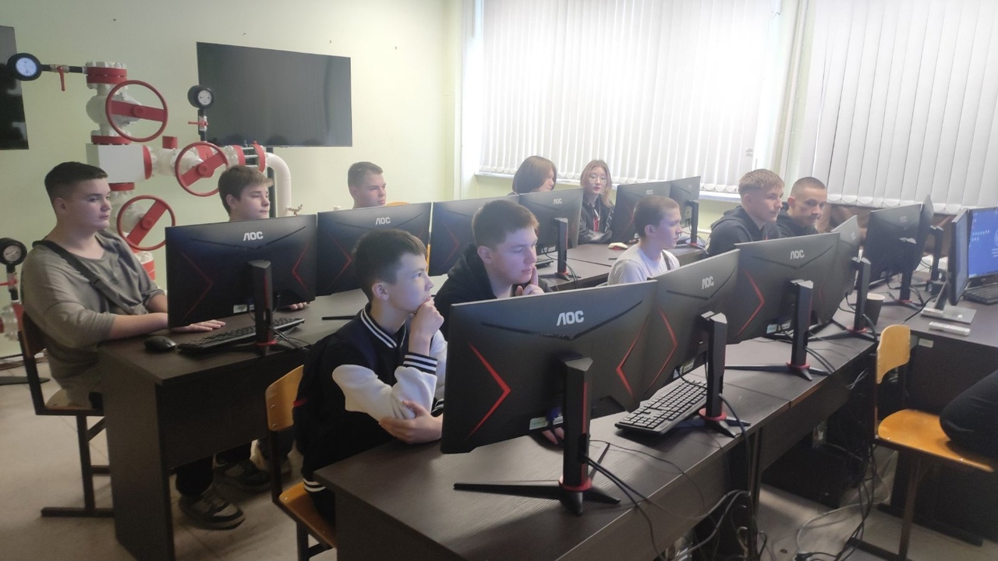
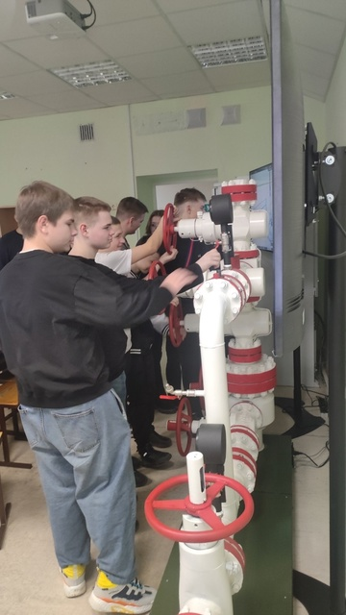
В рамках проекта «Билет в будущее» обучающиеся 9 класса стали участниками профориентационного мероприятия Нижневартовского государственного университета на Факультете информационных технологий и математики https://vk.com/wall-179666123_11682

Slide 7
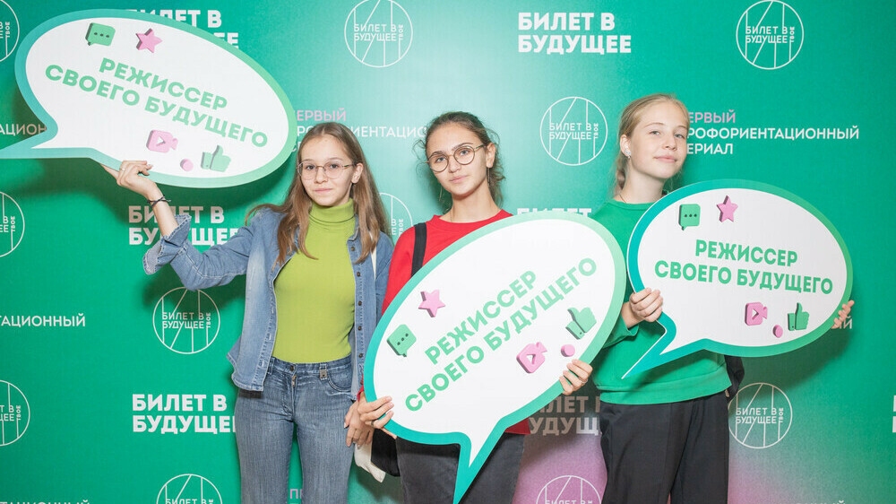
Проект «Билет в будущее» изменил отношение моих учеников к учебе и выбору будущей профессии. Посещение мастер-классов и встреч с профессионалами дало им возможность увидеть реальность профессиональной сферы, выбранной ими.
Для нашей школы проект «Билет в будущее» стал настоящим источником вдохновения. Мы видим, как наше школа становится центром, где мы с учениками и приглашёнными специалистами обсуждаем вопросы профессионального выбора.
Проект «Билет в будущее» — это не просто программа, а возможность для учеников, педагогов и общества в целом. Каждый из нас, участвуя в этом проекте, участие в формировании будущего нашего города, округа и страны. Я очень надеюсь, что проект продолжит свое развитие, что он поможет новым поколениям находить свой путь и достигать успеха.
Впереди ещё 7 месяцев учебного года и наши экскурсии будут продолжаться. Я очень надеюсь, что с моей помощью мои ученики найдут своё призвание в жизни.

